Slide 1
Курсовая работа
Тема: Проектирование и реализация реляционной базы данных для предоставления платных услуг частной клиники
Выполнил Студент: Родин Д.А.

Slide 2
Этап 1 Выбор Темы
Медицинское учреждение, которое было взято за основу курсовой работы - это частная клиника. Она имеет штат врачей и занимается оказание медицинских услуг. Оплата приема осуществляется по договору на оказание платных медицинских услуг, который оформляется в регистратуре.
Информация о каждом пациенте хранится в базе данных больницы, поэтому имеется возможность проследить за всеми посещениями выбранного пациента данной клиники.

Slide 3
Этап 2 Анализ предметной области
Цель
Облегчить и сделать более эффективным управление потоками пациентов, введение записей
Измерение цели
1) Уменьшение времени на обработку данных
2) Снижение нагрузки для персонала регистратуры и специалистов

Slide 4
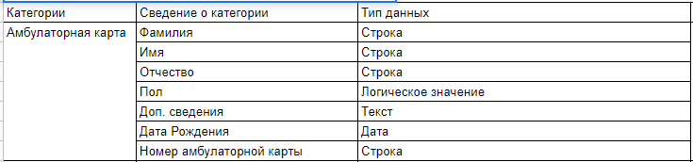
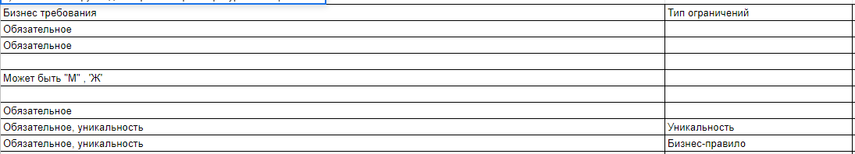
Амбулаторная карта

Slide 5
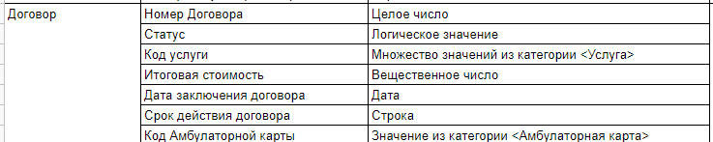
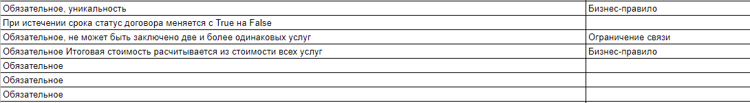
Договор

Slide 6
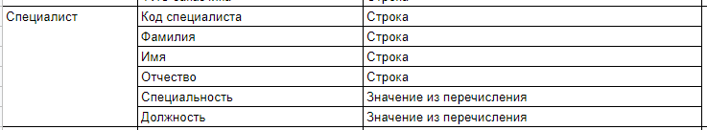
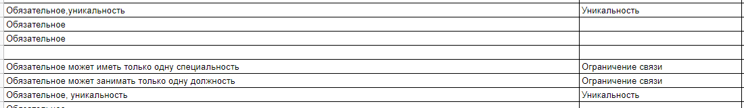
Специалист

Slide 7
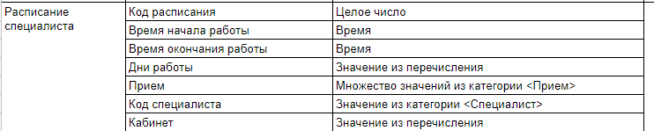
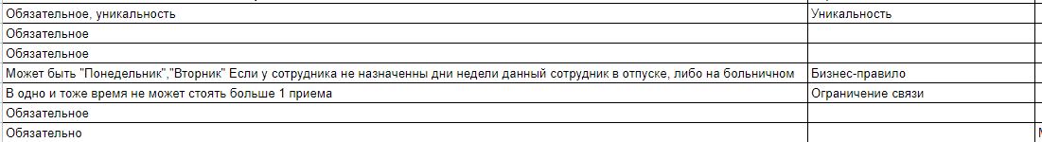
Расписание специалиста

Slide 8
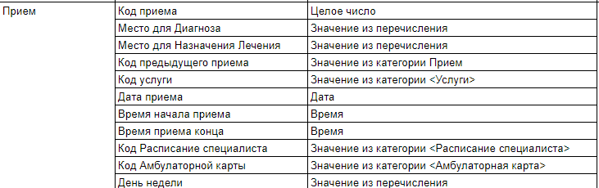
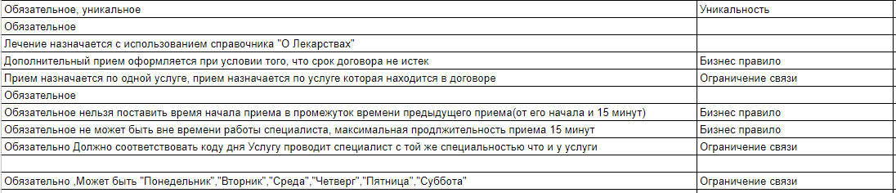
Прием

Slide 9
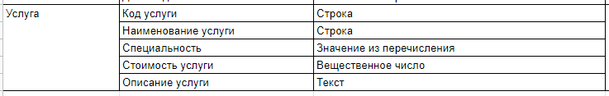
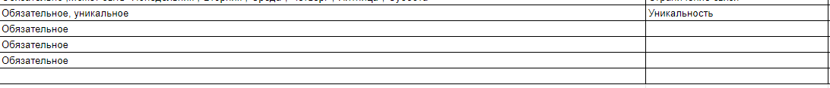
Услуга

Slide 10
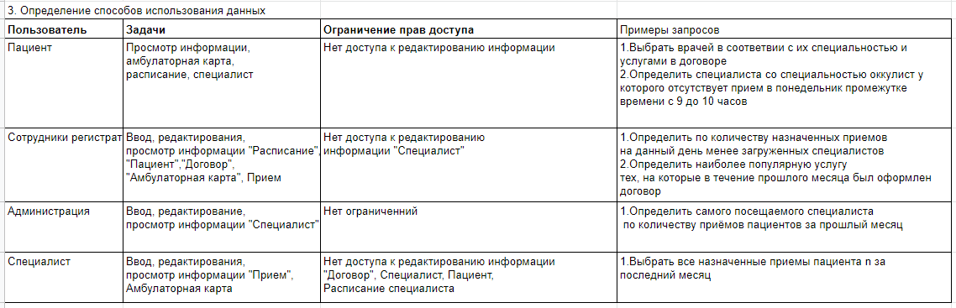
Аналитические запросы

Slide 11
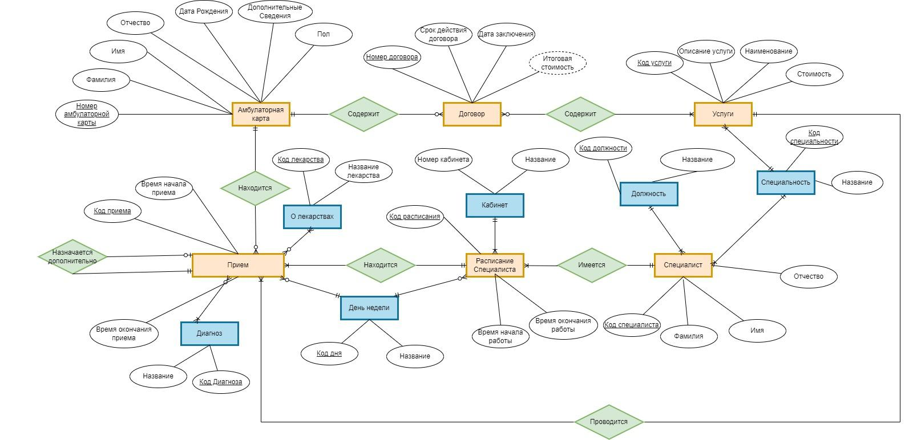
Шаг 3 ERD

Slide 12
Шаг 4 Реляционная схема
АМБУЛАТОРНАЯ_КАРТА(Код_Амбулаторной_карты, Фамилия, Имя, Отчество, Дата Рождения, Пол, Дополнительные_сведения)
ДОГОВОР(Номер_договора, Срок_действия_договора, Дата_заключения, Итоговая_стоимость, Код_Амбулаторной_карты)
УСЛУГИ(Код_услуги, Описание_услуги, Наименование, Стоимость)

Slide 13
УСЛУГИ_В_ДОГОВОРЕ(Код_услуги, Номер_Договора)
ПРИЕМ(Код_приема, Время_начала_приема, Время_окончания_приема, Код_Дня, Код_Амбулаторной_Карты, Код_услуги, Код_пред_приема, Код_расписания)
ЛЕКАРСТВО_ПРИЕМ(Код_приема, Код_Диагноза)

Slide 14
ПРИЕМ_ДИАГНОЗ(Код_приема, Код_Диагноза)
ДЕНЬ_НЕДЕЛИ(Код_Дня, Название)
ДИАГНОЗ(Код_диагноза, Название)
О_ЛЕКАРСТВАХ(Код_лекарства, Название)
РАСПИСАНИЕ_СПЕЦИАЛИСТА(Код_расписания, Время_начала_работы, Время_окончания_работы, Код_Дня, Номер_Кабинета, Код_специалиста)

Slide 15
КАБИНЕТ(Код_Кабинета, Название)
СПЕЦИАЛИСТ(Код_специалиста, Фамилия, Имя, Отчество, Код_Должности, Код_специальности)
ДОЛЖНОСТЬ(Код_должности, Название)
СПЕЦИАЛЬНОСТЬ(Код_специальности, Название)

Slide 16
